Slide 1

HACKATON
Présenter par:
Le groupe AKABA

Slide 2
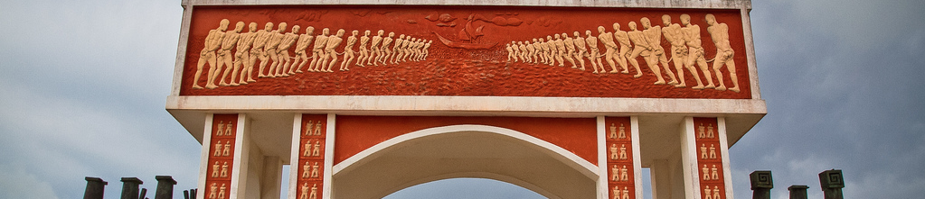
Objectif
Concepts
Valeur
Plan marketing
Futur du projet

Slide 3
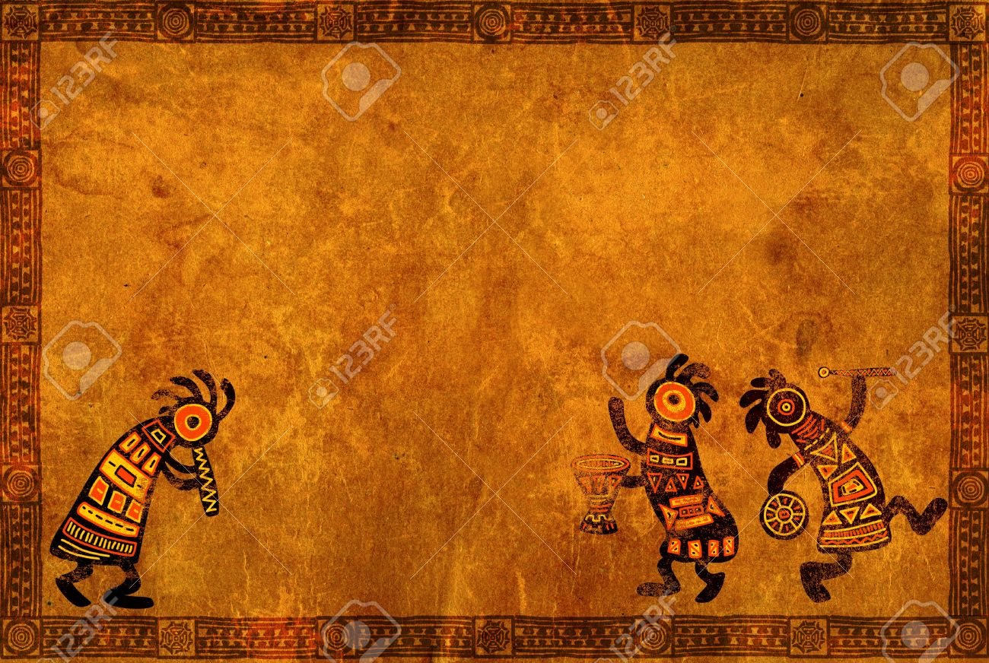
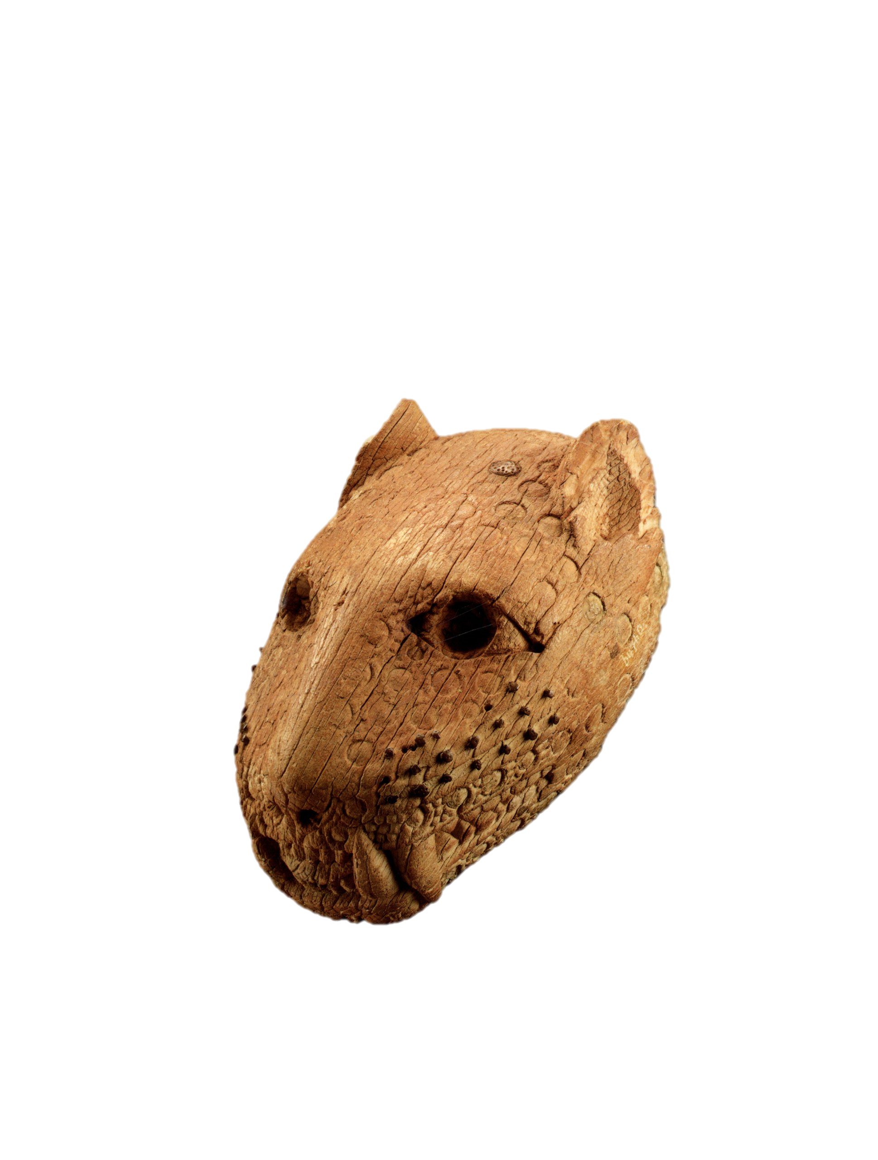
- Objectif

Slide 4
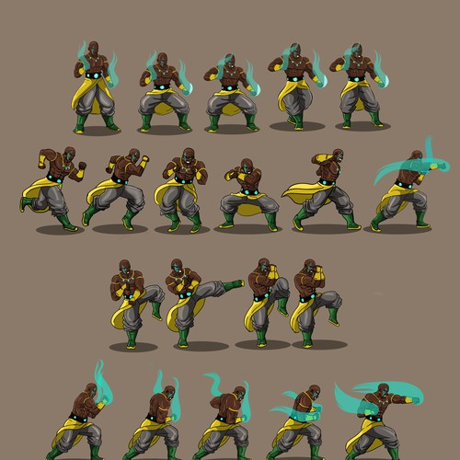
Objectif
Valoriser le patrimoine culturel béninois à l’aide d’un jeux 2D

Slide 5
- Concepts

Slide 6
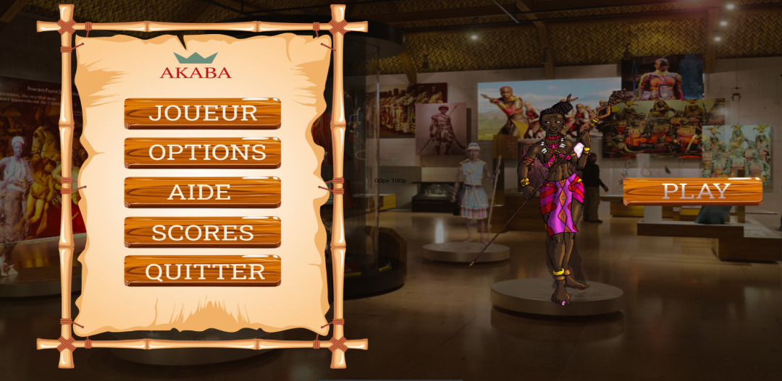

Slide 7
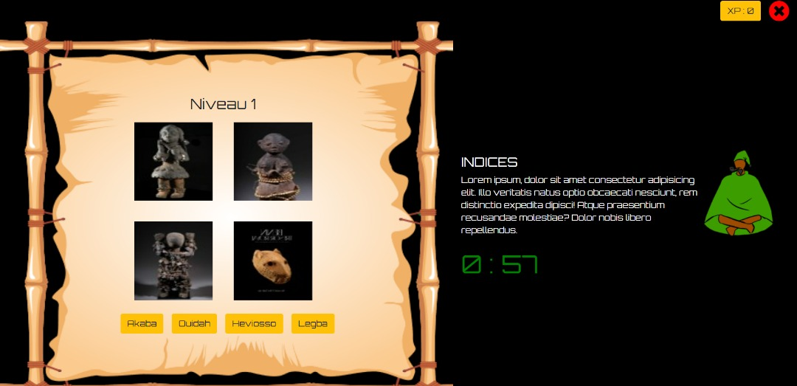

Slide 8
- Valeurs

Slide 9
Principaux points à retenir
Curiosité
Découvrir l’histoire
Unité

Slide 10
- Plan marketing

Slide 11

PUBLIC CIBLE:

Slide 12
- Futur du jeux

Slide 13
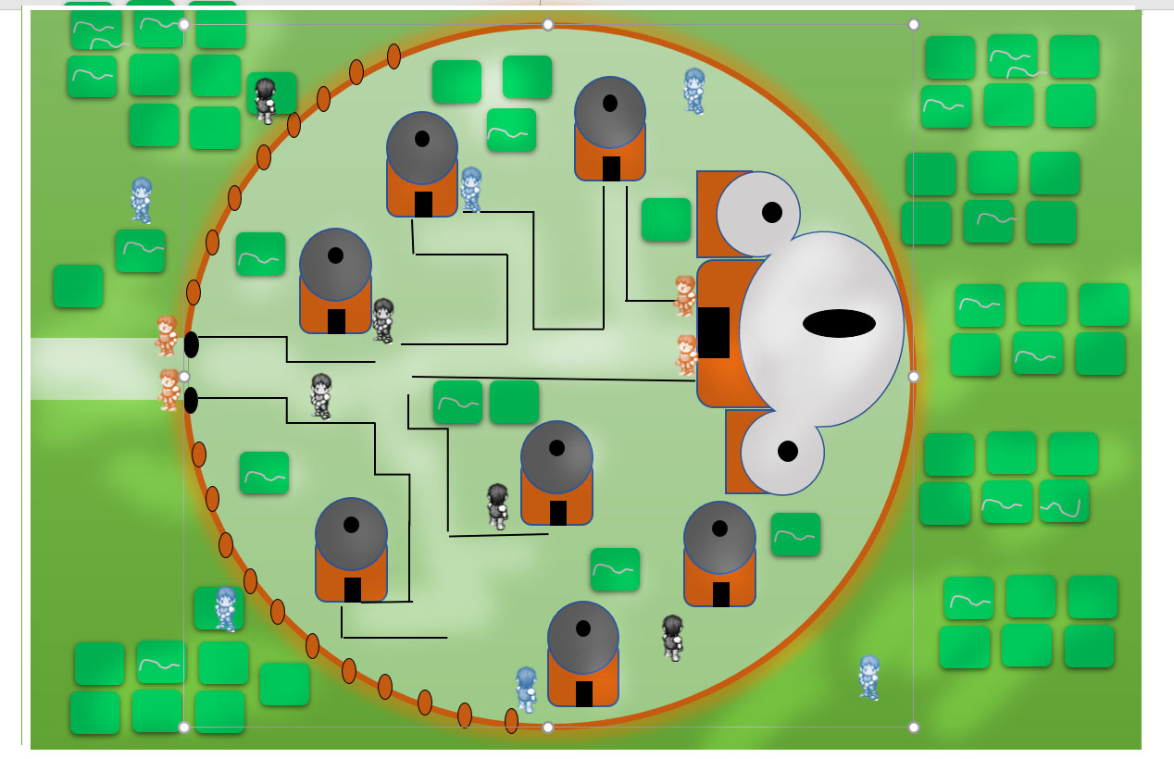

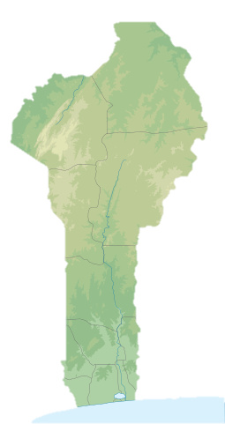


PNG
Informateur
Mission
Inactif
Composition de mini-jeux
Enigme
Recherche de tresors
Aventure (combat,parcours…)
Dassa
Abomey

Slide 14
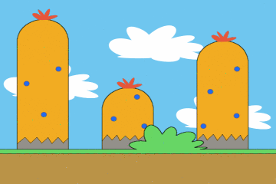
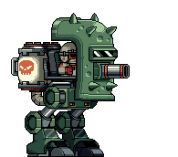
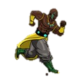
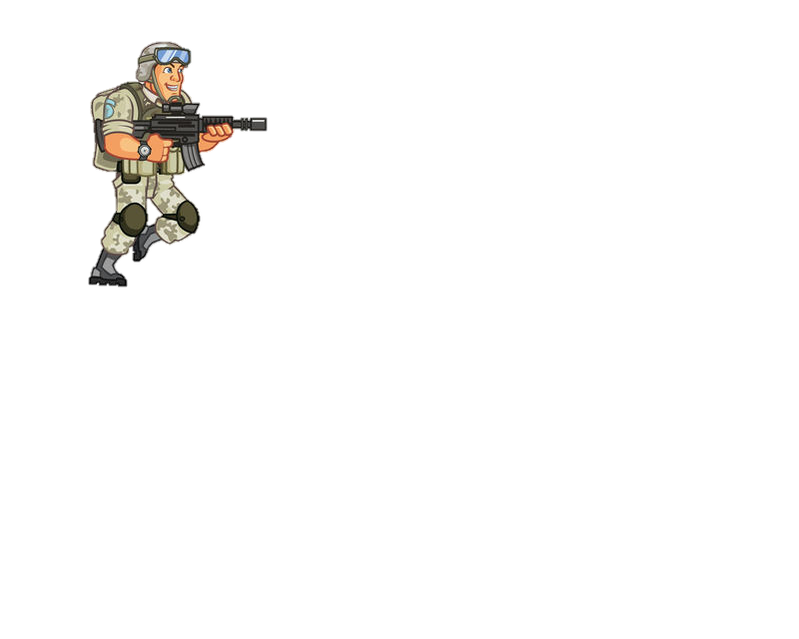
Example de mini-jeux
Adventure

Slide 15
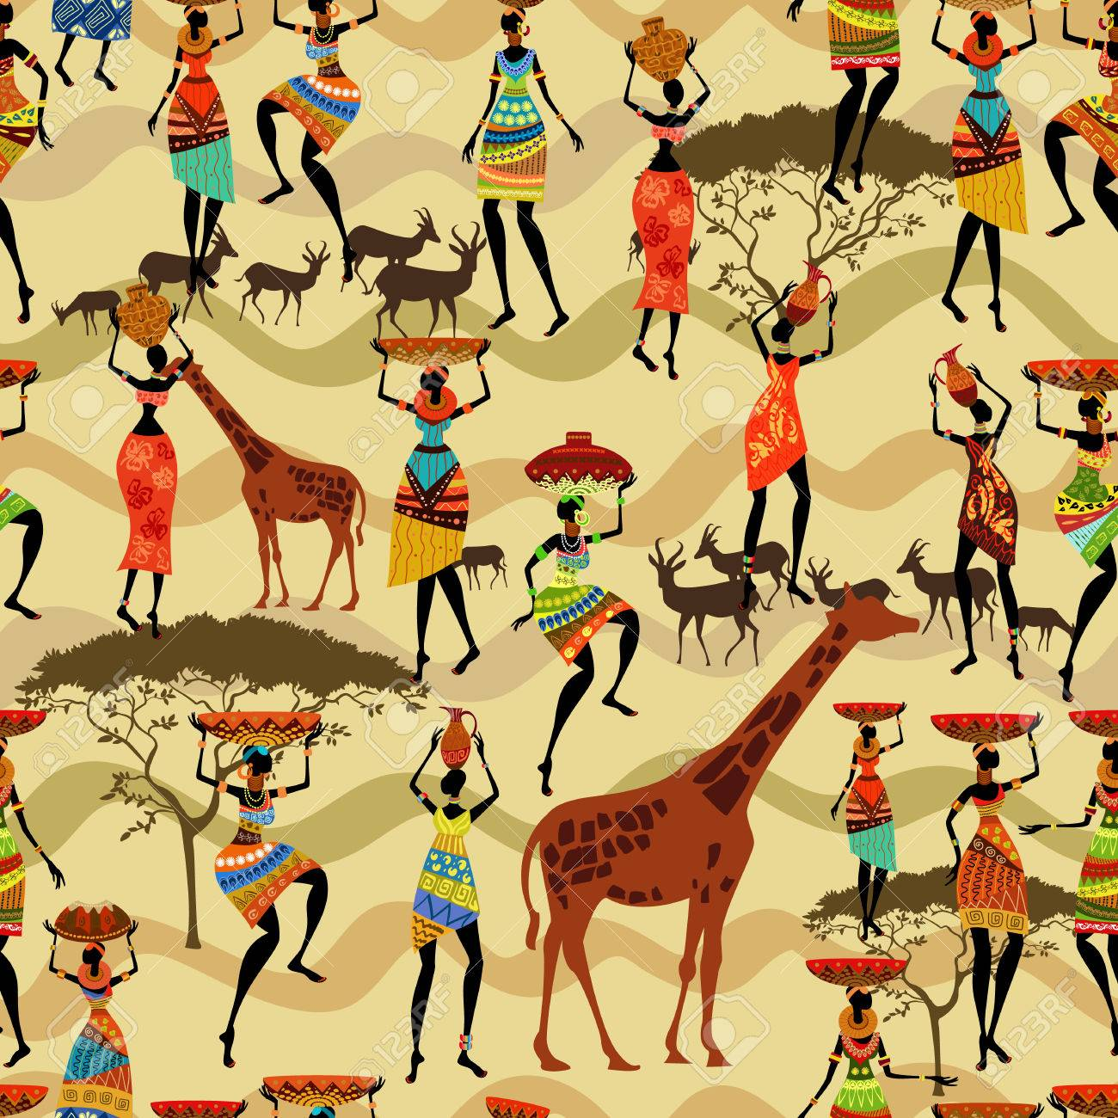
MERCI POUR VOTRE ATTENTION

